Slide 1
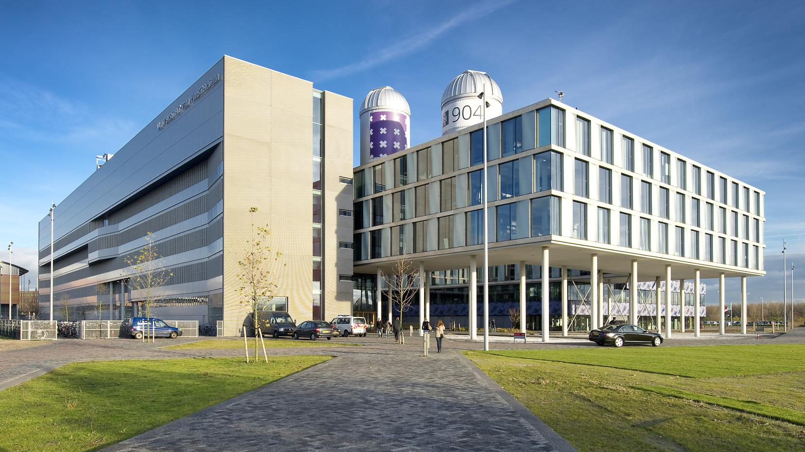

Lectures&Lesroosters
Class ’95:
Rob Hesselink
Melissa Wijngaarden
Yamie van Wijnbergen

Slide 2
Het probleem:
Course Timetabling Problem (CTP)
Aantal vakken: 29
Elementen binnen het rooster:
Lectures per vak
Labs per vak in totaal 72
Tutorials per vak
Students
Time slots (20 per week, m.u.v slots na 17:00)

Slide 3
De oplossing
Wat hebben we tot nu toe gedaan?
Vakken (+components) en studenten
Hill Climber
Simulated Annealing
Random rooster
Rating functie

Slide 4
Hill Climber

Slide 5
Simulated Annealing

Slide 6
Random rooster

Slide 7
Rating functie
Maluspunten:
Student die meedere vakken in 1 tijdslot heeft (dubbele boekingen)
Studenten die niet meer in het lokaal passen** (lokaalindeling moet nog)

